Slide 1
主动量化选股系列之——
超预期投资全攻略
国信证券金工团队

Slide 2
目录
Part 1
超预期分析框架
Part 2
如何对超预期股票进行增强
Part 3
超预期精选组合

Slide 3
预期外盈利效应
自从1967年芝加哥大学的Ray Ball教授和Philip Brown教授在“Analysis of Security Prices”研讨会上首先提出PEAD（盈余公告后价格漂移）效应后 [Ball@1967]，预期外盈利异象受到了50多年的广泛关注和研究
预期外盈利异象是指如果股票的盈利高于预期，那未来一个季度大概率会有正向超额收益，而如果股票的盈利低于预期，那未来一个季度大概率会有负向超额收益
预期外盈利通常围绕上市公司盈余公告的披露展开，每年1月、4月、7月、8月、10月都会披露大量的盈余公告，这就给我们及时捕捉上市公司基本面变化带来的超预期提供了机会

Slide 4
超预期分析框架
如果上市公司盈余公告披露后的最新盈利和基本面情况超过盈余公告披露前的预期值，那么就发生了超预期
我们可以根据最新值和历史预期值的来源，将超预期分解为下图中三种类型
盈余公告
历史预期
最新
1
1
分析师最新预期 > 分析师历史预期
分析师
2
2
最新基本面信息 > 分析师历史预期
基本面
3
3
最新基本面信息 > 历史基本面预期

Slide 5
超预期分析框架
朝阳永续的一致预期衍生库中的“可能超预期信息提示表”（英文名称der_prob_excess_stock）中也对可能超预期的事件进行了收录，其通过8种类别筛选出可能超预期的股票
过去10年中可能超预期的样本中，文本标题超预期总共有14476个样本，占总样本的26%，文本摘要超预期占25%，分析师调升的样本占24%，业绩预告增速超分析师一致预期增速的样本占16%
3
2
3
1
1
2
1
1

Slide 6
超预期分析框架
如果上市公司盈余公告披露后的最新盈利和基本面情况超过盈余公告披露前的预期值，那么就发生了超预期
我们可以根据最新值和历史预期值的来源，将超预期分解为下图中三种类型
盈余公告
历史预期
最新
1
分析师最新预期 > 分析师历史预期
1
当上市公司披露盈余公告后，分析师的最新预期盈利超过其在盈余公告前的预期盈利
典型代表是盈余公告后分析师调升净利润、评级、目标价，分析师研报标题超预期、摘要超预期等事件及其衍生的各种选股因子
分析师
2
基本面
3

Slide 7
分析师调升
同一分析师在上市公司披露盈余公告后的预期盈利，相比于其在披露公告前的预期盈利更高
如果能提前60个交易日预知会有分析师上调股票的净利润，那么平均将获得11.2%的超额收益
如果在有分析师上调股票净利润后买入，持有60个交易日平均能够获得4.0%的超额收益
中公教育盈余公告与分析师调升
分析师调升事件前后60日的平均超额

Slide 8
分析师全部调升
分析师调升前后能够获得较为可观的超额收益，但是对同一个盈余公告，不同分析师对于预期净利润的调整方向可能不一致，这里我们关注上市公司披露盈余公告后5天内所有分析师都调升的样本
如果能提前60个交易日预知盈余公告后分析师全都上调预期净利润，那么平均将获得16.3%的超额收益
如果在盈余公告后分析师全都上调预期净利润后买入，持有60个交易日平均能够获得6.5%的超额收益
亿纬锂能盈余公告与分析师全部调升
分析师调升事件前后60日的平均超额

Slide 9
文本标题超预期
当上市公司盈余公告的业绩发生大幅变化时，分析师通常会在其研报的标题中鲜明标示其“业绩超预期”或“利润超预期”
如果能提前60个交易日预知会有分析师撰写研报标题“业绩超预期”，那么平均将获得8.7%的超额收益
如果在有分析师撰写研报标题“业绩超预期”后买入，持有60个交易日平均能够获得6.2%的超额收益
小熊电器盈余公告与文本标题超预期
标题超预期事件前后60日的平均超额

Slide 10
文本摘要超预期
当分析师认为上市公司业绩超预期时，分析师不一定都会写在研报标题中，也可能会写在研报的摘要中
如果能提前60个交易日预知会有分析师撰写研报摘要“业绩超预期”，那么平均将获得8.8%的超额收益
如果在有分析师撰写研报摘要“业绩超预期”后买入，持有60个交易日平均能够获得4.5%的超额收益
雪榕生物盈余公告与文本摘要超预期
摘要超预期事件前后60日的平均超额

Slide 11
超预期分析框架
如果上市公司盈余公告披露后的最新盈利和基本面情况超过盈余公告披露前的预期值，那么就发生了超预期
我们可以根据最新值和历史预期值的来源，将超预期分解为下图中三种类型
盈余公告
历史预期
最新
2
最新基本面信息 > 分析师历史预期
1
当上市公司披露盈余公告后，其实际披露的盈利比公告前分析师预测的盈利更高
典型代表是业绩预告/财报的净利润或同比增速超分析师一致预期的净利润或同比增速等事件及其衍生的各种选股因子
分析师
2
基本面
3

Slide 12
预告增速超分析师一致预期增速
当上市公司披露业绩预告时，其会披露预告的净利润及其同比增速，如果预告增速高于分析师一致预期增速，我们会认为其业绩超分析师一致预期
如果能提前60个交易日预知业绩预告超分析师预期增速，那么平均将获得6.4%的超额收益
如果在业绩预告超分析师预期增速后买入，持有60个交易日平均能够获得5.4%的超额收益
圣邦股份预告增速超分析师一致预期增速
预告增速超分析师预期事件前后60日的平均超额

Slide 13
单季度净利润超分析师预期单季度净利润
由于上市公司每季度披露其季度业绩，而分析师则一般预测全年的净利润，这给我们判断盈余公告的盈利是否高于分析师预期盈利带来了一定的困难
一种做法是跟上一节中一样，直接将盈余公告的增速与分析师一致预期增速进行比较，这种方法虽然能反应一定的超预期情况，但是较难反应公司盈利的季度变化，并且报告期离年报越远其误差越大
第二种做法是将分析师对全年的预期数据依据某些规则分解为季度化的预期数据，再将其与盈余公告的季度数据相比较
分析师年度预测净利润的季度化分解方法：假设分析师对单季度的增速预测值和其对年度增速的预测值一致
当公司季度财务报告公布时，取上季度财报公告日到当天的所有当年净利润预测样本；
对区间内的样本，各机构取其最新的预测值并计算年度预期净利润的均值；
将年度预期净利润减去已公布正式财报的季度的累计净利润，得到剩余季度的预期净利润；
计算剩余季度预期净利润的同比增速，该增速即为分析师估计的单季度预期同比增速；
根据分析师估计的单季度预期同比增速，以及去年同期的单季度净利润，反向计算出分析师预期的单季度净利润

Slide 14
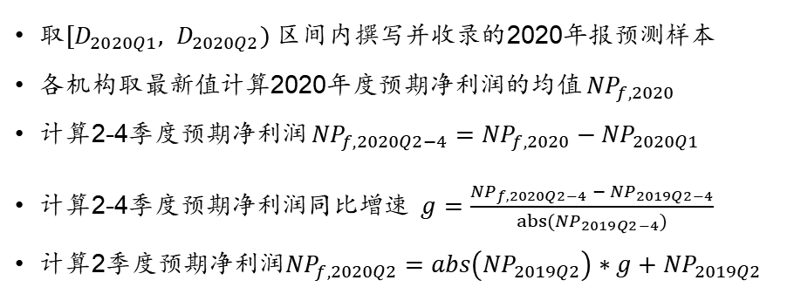
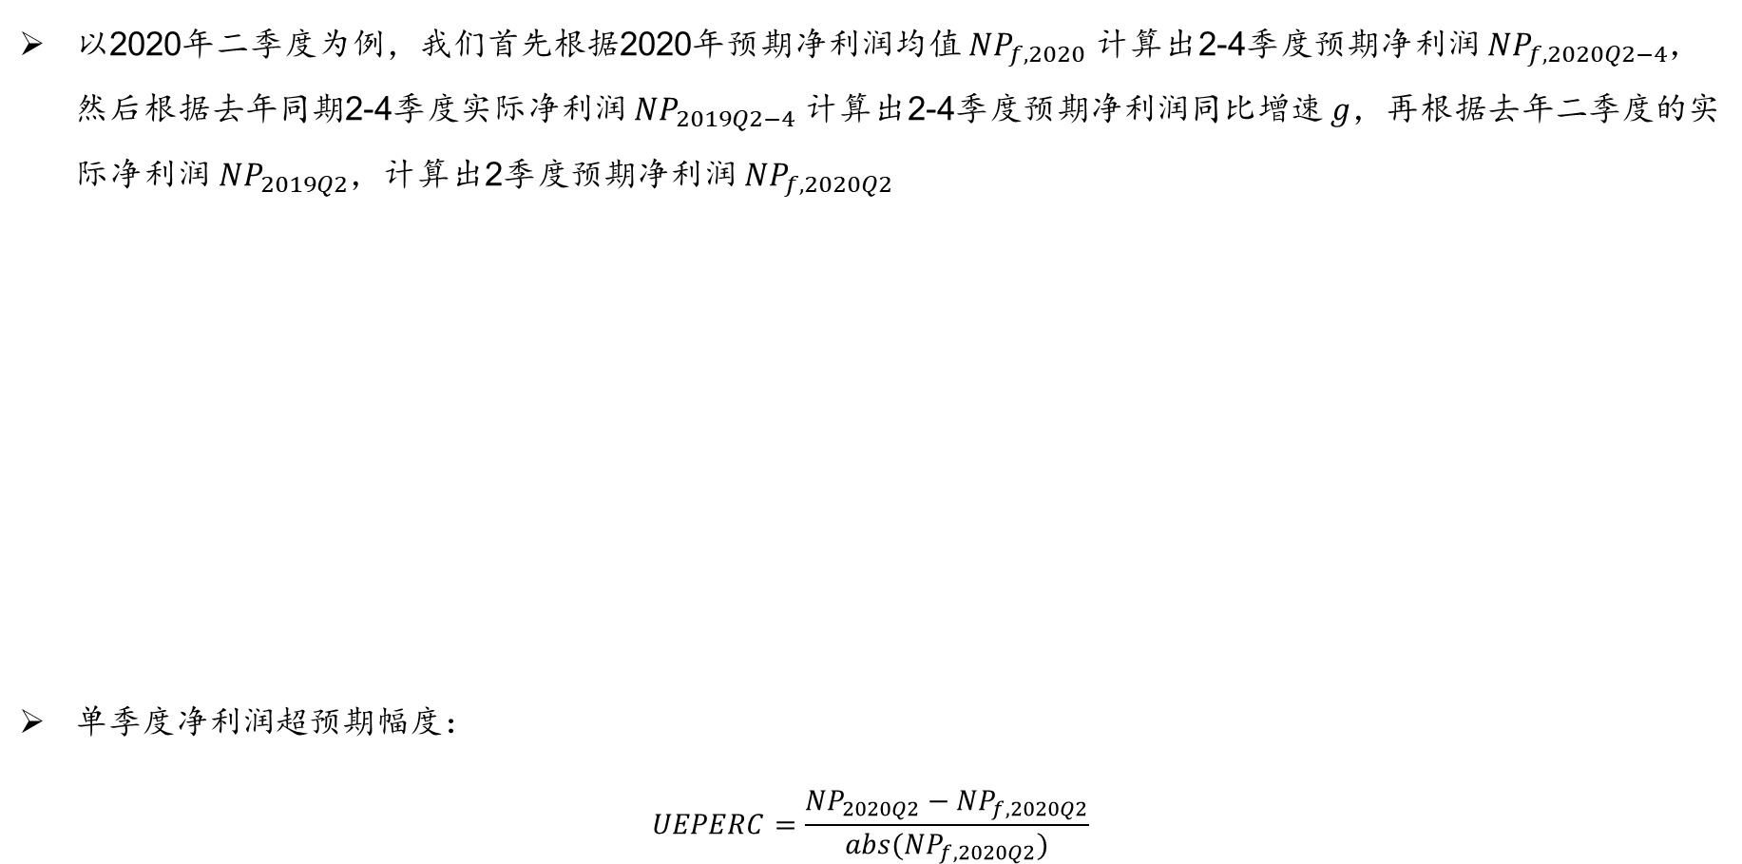


单季度净利润超分析师预期单季度净利润
以2020年二季度为例，我们首先根据2020年预期净利润均值 ${NP}_{f,2020}$ 计算出2-4季度预期净利润 ${NP}_{f,2020Q2−4}$，然后根据去年同期2-4季度实际净利润 ${NP}_{2019Q2−4}$ 计算出2-4季度预期净利润同比增速 $g$，再根据去年二季度的实际净利润 ${NP}_{2019Q2}$，计算出2季度预期净利润 ${NP}_{f,2020Q2}$
单季度净利润超预期幅度：
$$UEPERC=\frac{{NP}_{2020Q2}−{NP}_{f,2020Q2}}{abs({NP}_{f,2020Q2})}$$
一季报盈余公告日
$D_{2020Q1}$
二季报盈余公告日
$$D_{2020Q2}$$
20200331
20200630
取$[D_{2020Q1}, D_{2020Q2})$区间内撰写并收录的2020年报预测样本
各机构取最新值计算2020年度预期净利润的均值 ${NP}_{f,2020}$
计算2-4季度预期净利润 ${NP}_{f,2020Q2−4}={NP}_{f,2020}−{NP}_{2020Q1}$
计算2-4季度预期净利润同比增速 $g=\frac{{NP}_{f,2020Q2−4} − {NP}_{2019Q2−4}}{abs({NP}_{2019Q2−4})}$
计算2季度预期净利润${NP}_{f,2020Q2}=abs\left({NP}_{2019Q2}\right)∗g+{NP}_{2019Q2}$

Slide 15
单季度净利润超分析师预期单季度净利润
我们筛选单季度净利润超预期幅度超过50%的样本，并统计事件发生前后60个交易日股票相对于中证500指数的平均超额收益
如果能提前60个交易日预知单季度净利润超预期幅度超过50%，那么平均将获得7.8%的超额收益
如果在单季度净利润超预期幅度超过50%后买入，持有60个交易日平均能够获得4.1%的超额收益
锦浪科技单季度净利润超分析师预期单季度净利润
单季净利超预期单季净利事件前后60日平均超额

Slide 16
单季度净利润超分析师预期单季度净利润
行业市值中性化后单季度净利润超预期幅度因子在全市场内十组分档的月度超额均值和月度Rank IC的情况
其十组分档超额较为单调，具有较为显著的选股能力
从累计IC曲线上看，其对于月度收益的预测作用非常稳健，其月度IC均值为0.061，年化ICIR为5.62，IC胜率94.5%，选股能力非常稳健
UEPERC因子全市场十组分档月度超额均值
UEPERC因子全市场月度IC及累计IC

Slide 17
超预期分析框架
如果上市公司盈余公告披露后的最新盈利和基本面情况超过盈余公告披露前的预期值，那么就发生了超预期
我们可以根据最新值和历史预期值的来源，将超预期分解为下图中三种类型
盈余公告
历史预期
最新
3
最新基本面信息 > 历史基本面预期
1
当上市公司披露盈余公告后，其实际披露的盈利比公告前基本面的预期更高
典型代表是业绩预告上下限同时调升、正式财报业绩超业绩预告上限、标准化预期外盈利等事件及选股因子
分析师
2
基本面
3

Slide 18
业绩预告上下限同时调升
上市公司可能多次披露同一季度的多次业绩预告，业绩预告中会披露公司预测的净利润的下限和上限，如果第二次业绩预告的上限和下限都高于第一次业绩预告的上限和下限，那么我们可以认为上市公司的业绩可能超预期
如果能提前60个交易日预知业绩预告上下限会同时调升，那么平均将获得7.6%的超额收益
如果在业绩预告上下限同时调升后买入，持有60个交易日平均能够获得5.6%的超额收益
科华恒盛预告上下限同时调升
预告上下限同时调升事件前后60日的平均超额

Slide 19
超预期事件股票池
从上面对于一些超预期事件和因子的统计表现来看，大部分超预期事件都能获得较为可观的超额收益
事件发生后持有60个交易日，分析师全部调升、标题超预期事件平均分别能获得6.5%、6.2%的超额收益
我们将触发这两种事件的股票合并，构建一个超预期事件股票池，超预期事件股票池构建方式如下：
调仓时间：这两种事件都和上市公司披露的盈余公告直接相关联，结合图1中上市公司盈余公告披露的时间情况，我们将筛选股票池的时间定在每年的1、4、7、8、10月末；
股票池：每次调仓时往前2个月内披露盈余公告的股票，并且披露盈余公告后5个自然日内有1个及以上分析师研报标题“超预期”，或5个以上分析师覆盖并全部上调预期净利润的股票，剔除其中上市120个交易日内的新股、ST、调仓日停牌或涨跌停的股票；
交易费用：双边千三
超预期事件 | 事件后60个交易日超额收益 | 事件前60个交易日超额收益
分析师全部调升 | 6.5% | 16.3%
研报标题超预期 | 6.2% | 8.7%
业绩预告上下限同时调升 | 5.6% | 7.6%
预告增速超分析师一致预期增速 | 5.4% | 6.4%
研报摘要超预期 | 4.5% | 8.8%
单季净利超分析师预期单季净利 | 4.1% | 7.8%
分析师调升 | 4.0% | 11.2%

Slide 20
超预期事件股票池
该股票池能够长期显著且稳定跑赢中证500指数
平均每期持有100只股票，平均每期有25%的股票来自于沪深300成分股，24%的股票来自于中证500成分股，2014年10月以来，平均33%来自于中证1000成分股
超预期事件股票池净值及相对于中证500指数表现
超预期事件股票池各持仓数量

Slide 21
超预期事件股票池
组合从2010年以来年化收益27.86%，月度胜率66.41%，相对于中证500指数年化超额23.96%，相对最大回撤-10.50%，超额收益的信息比为2.61，超额收益月度胜率80.47%
可以看到，该股票池几乎每年都能跑赢中证500指数
年份 | 组合收益 | 中证500 | 超额收益 | 相对最大回撤 | 绝对最大回撤 | 超额信息比 | 超额跟踪误差 | 超额月度胜率
2010 | 45.12% | 10.07% | 35.05% | -3.70% | -21.56% | 3.70 | 7.63% | 91.67%
2011 | -17.30% | -33.83% | 16.53% | -2.23% | -26.25% | 3.18 | 7.08% | 83.33%
2012 | 31.22% | 0.28% | 30.94% | -6.13% | -16.77% | 3.02 | 9.16% | 83.33%
2013 | 46.49% | 16.89% | 29.60% | -4.16% | -15.47% | 2.76 | 8.76% | 75.00%
2014 | 37.78% | 39.01% | -1.23% | -10.50% | -13.48% | -0.13 | 6.12% | 50.00%
2015 | 69.57% | 43.12% | 26.46% | -9.09% | -50.31% | 1.63 | 11.44% | 83.33%
2016 | 0.84% | -17.78% | 18.61% | -8.94% | -25.15% | 2.81 | 7.50% | 66.67%
2017 | 16.12% | -0.20% | 16.32% | -2.54% | -10.25% | 3.03 | 5.19% | 83.33%
2018 | -18.45% | -33.32% | 14.87% | -4.78% | -25.26% | 3.21 | 6.48% | 83.33%
2019 | 53.61% | 26.38% | 27.22% | -7.84% | -16.90% | 2.34 | 8.51% | 91.67%
20200831 | 61.74% | 26.59% | 35.15% | -3.26% | -14.57% | 4.35 | 8.83% | 100.00%
全样本期 | 27.86% | 3.90% | 23.96% | -10.50% | -50.31% | 2.61 | 8.04% | 80.47%

Slide 22
目录
Part 1
超预期分析框架
Part 2
如何对超预期股票进行增强
Part 3
超预期精选组合

Slide 23
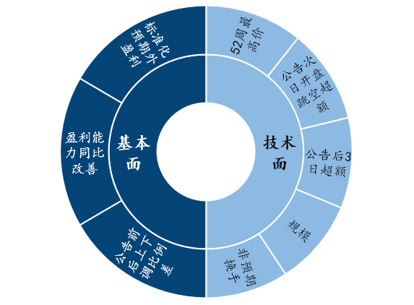
如何对超预期股票进行增强
我们希望能从基本面、技术面等多个维度挖掘有效的选股因子来对超预期事件股票池进行增强
利润超预期
过去强势
当天强势
盈利能力提升
基
本
面
技术面
公告后强势
分析师调升
弹性大
资金认可

Slide 24
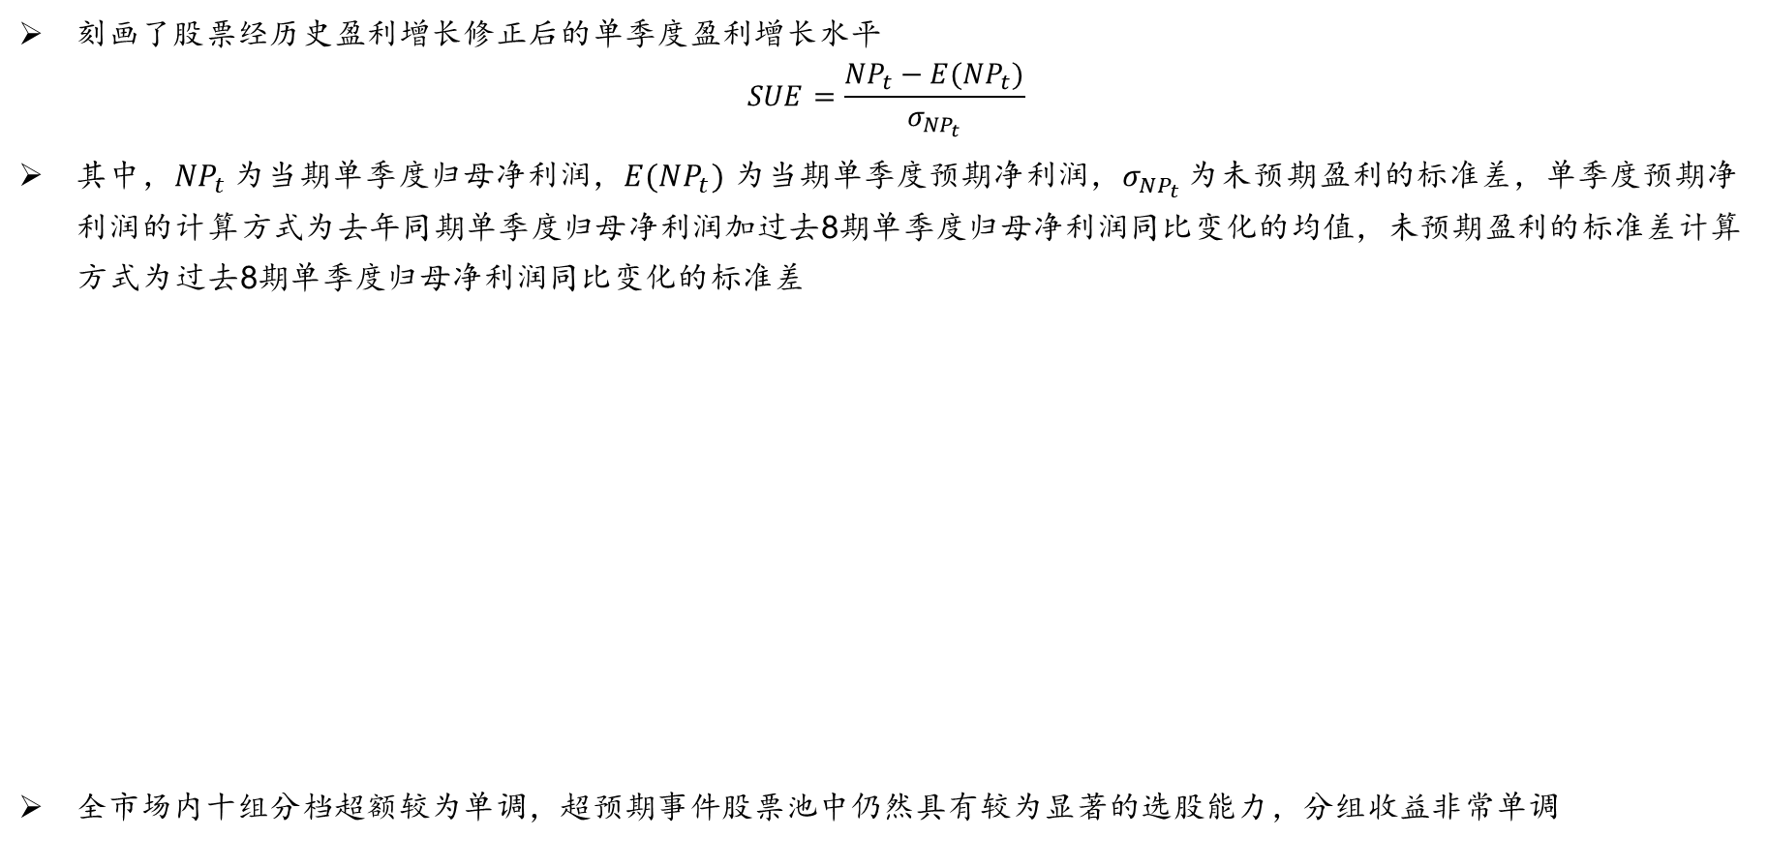
基本面维度——标准化预期外盈利
刻画了股票经历史盈利增长修正后的单季度盈利增长水平
$$SUE=\frac{{NP}_{t}−E(NP_{t})}{σ_{NP_{t}}}$$
其中，${NP}_{t}$ 为当期单季度归母净利润，$E(NP_{t})$ 为当期单季度预期净利润，$σ_{NP_{t}}$ 为未预期盈利的标准差，单季度预期净利润的计算方式为去年同期单季度归母净利润加过去8期单季度归母净利润同比变化的均值，未预期盈利的标准差计算方式为过去8期单季度归母净利润同比变化的标准差
全市场内十组分档超额较为单调，超预期事件股票池中仍然具有较为显著的选股能力，分组收益非常单调
SUE因子全市场十组分档月度超额均值
SUE因子在超预期事件股票池中的分组表现

Slide 25
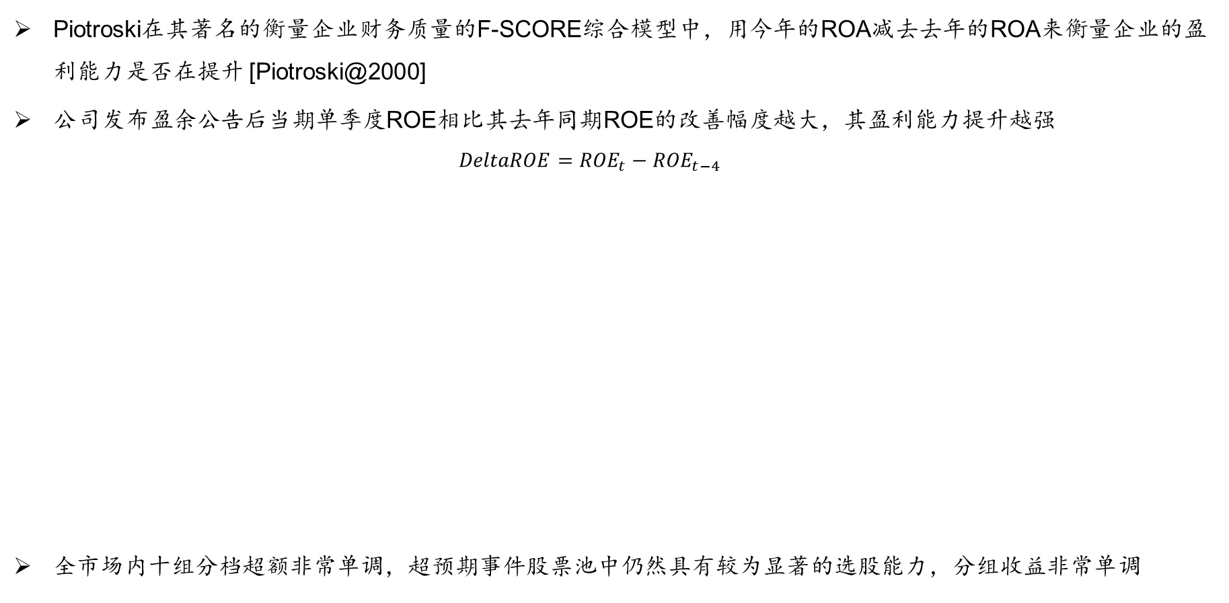
基本面维度——盈利能力同比改善
Piotroski在其著名的衡量企业财务质量的F-SCORE综合模型中，用今年的ROA减去去年的ROA来衡量企业的盈利能力是否在提升 [Piotroski@2000]
公司发布盈余公告后当期单季度ROE相比其去年同期ROE的改善幅度越大，其盈利能力提升越强
$$DeltaROE=ROE_{t}−ROE_{t−4}$$
全市场内十组分档超额非常单调，超预期事件股票池中仍然具有较为显著的选股能力，分组收益非常单调
DeltaROE因子全市场十组分档月度超额均值
DeltaROE因子在超预期事件股票池中的分组表现

Slide 26
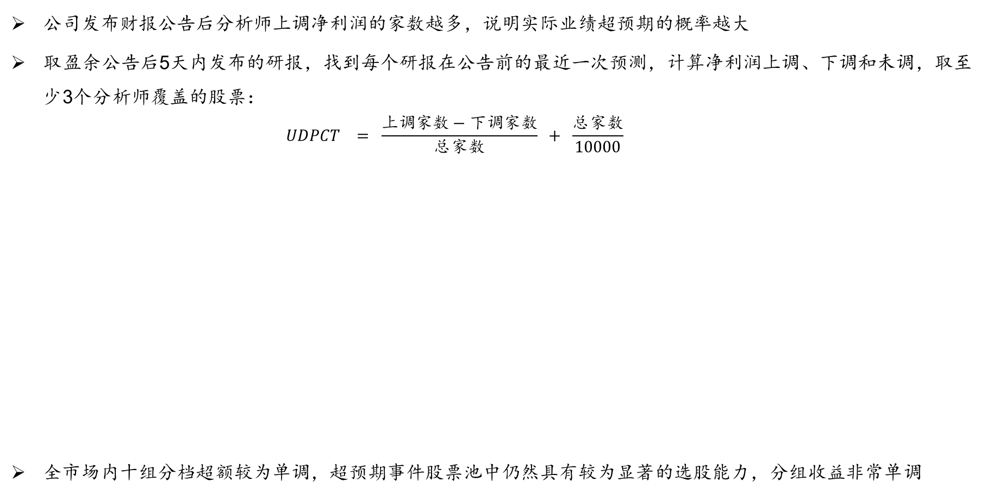
基本面维度——公告前后上下调比例差
公司发布财报公告后分析师上调净利润的家数越多，说明实际业绩超预期的概率越大
取盈余公告后5天内发布的研报，找到每个研报在公告前的最近一次预测，计算净利润上调、下调和未调，取至少3个分析师覆盖的股票：
$$UDPCT = \frac{上调家数−下调家数}{总家数} + \frac{总家数}{10000}$$
全市场内十组分档超额较为单调，超预期事件股票池中仍然具有较为显著的选股能力，分组收益非常单调
修正项，避免因为上下调
家数差占比一样时无法区分
上下调比例差因子全市场十组分档月度超额均值
上下调比例差因子在超预期事件股票池中分组表现

Slide 27
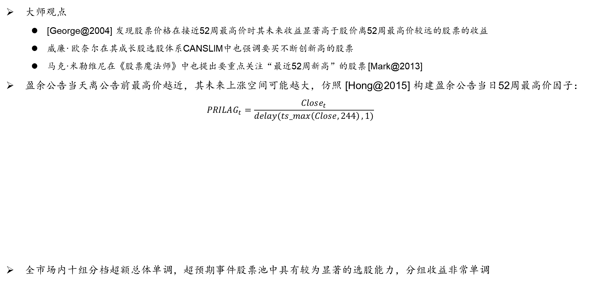
技术面维度——52周最高价
大师观点
[George@2004] 发现股票价格在接近52周最高价时其未来收益显著高于股价离52周最高价较远的股票的收益
威廉· 欧奈尔在其成长股选股体系CANSLIM中也强调要买不断创新高的股票
马克·米勒维尼在《股票魔法师》中也提出要重点关注“最近52周新高”的股票 [Mark@2013]
盈余公告当天离公告前最高价越近，其未来上涨空间可能越大，仿照 [Hong@2015] 构建盈余公告当日52周最高价因子：
$$PRILAG_{t}=\frac{Close_{t}}{delay(ts_max\left(Close,244\right),1)}$$
全市场内十组分档超额总体单调，超预期事件股票池中具有较为显著的选股能力，分组收益非常单调
52周最高价因子全市场十组分档月度超额均值
52周最高价因子在超预期事件股票池中分组表现

Slide 28
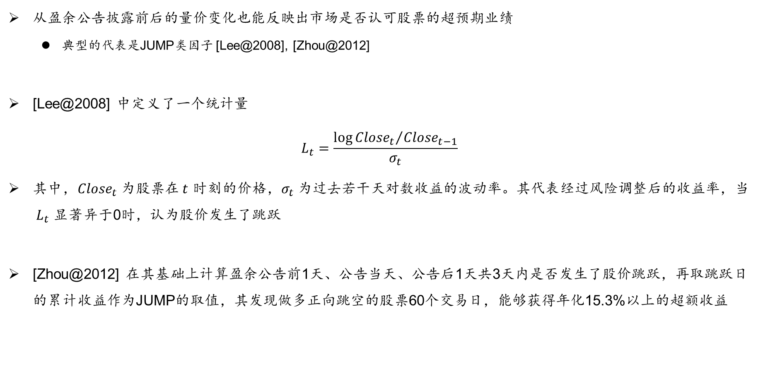
技术面维度——公告次日开盘跳空超额
从盈余公告披露前后的量价变化也能反映出市场是否认可股票的超预期业绩
典型的代表是JUMP类因子 [Lee@2008], [Zhou@2012]
[Lee@2008] 中定义了一个统计量
$$L_{t}=\frac{log{{Close}_{t}}/{{Close}_{t−1}}}{σ_{t}}$$
其中，${Close}_{t}$为股票在 $t$ 时刻的价格，$σ_{t}$为过去若干天对数收益的波动率。其代表经过风险调整后的收益率，当$L_{t}$ 显著异于0时，认为股价发生了跳跃
[Zhou@2012] 在其基础上计算盈余公告前1天、公告当天、公告后1天共3天内是否发生了股价跳跃，再取跳跃日的累计收益作为JUMP的取值，其发现做多正向跳空的股票60个交易日，能够获得年化15.3%以上的超额收益

Slide 29
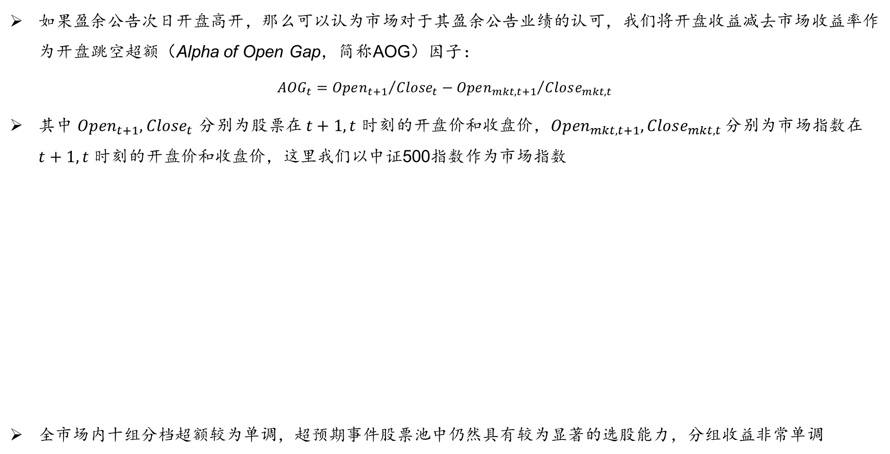
技术面维度——公告次日开盘跳空超额
如果盈余公告次日开盘高开，那么可以认为市场对于其盈余公告业绩的认可，我们将开盘收益减去市场收益率作为开盘跳空超额（Alpha of Open Gap，简称AOG）因子：
$${AOG}_{t}={Open_{t+1}}/{Close_{t}}−{Open_{mkt,t+1}}/{Close_{mkt,t}}$$
其中 $Open_{t+1}, Close_{t}$ 分别为股票在 $t+1, t$ 时刻的开盘价和收盘价，$Open_{mkt,t+1}, Close_{mkt,t}$ 分别为市场指数在 $t+1, t$ 时刻的开盘价和收盘价，这里我们以中证500指数作为市场指数
全市场内十组分档超额较为单调，超预期事件股票池中仍然具有较为显著的选股能力，分组收益非常单调
开盘跳空超额因子全市场十组分档月度超额均值
开盘跳空超额因子在超预期事件股票池中分组表现

Slide 30
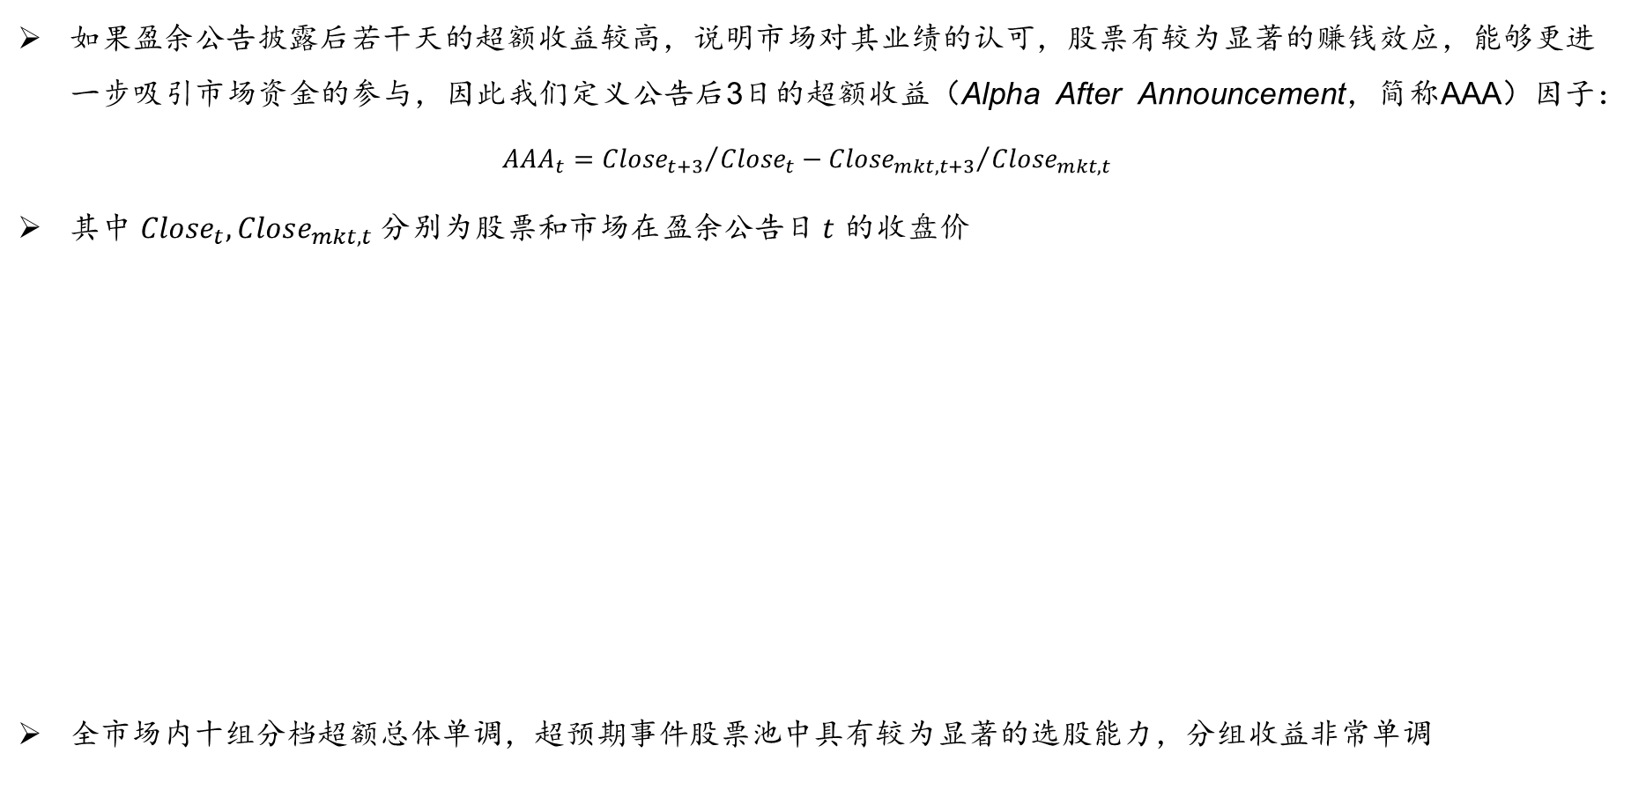
技术面维度——公告后3日超额
如果盈余公告披露后若干天的超额收益较高，说明市场对其业绩的认可，股票有较为显著的赚钱效应，能够更进一步吸引市场资金的参与，因此我们定义公告后3日的超额收益（Alpha After Announcement，简称AAA）因子：
$$AAA_{t}={{Close}_{t+3}}/{{Close}_{t}}−{{Close}_{mkt,t+3}}/{{Close}_{mkt,t}}$$
其中${Close}_{t}, Close_{mkt,t}$ 分别为股票和市场在盈余公告日 $t$ 的收盘价
全市场内十组分档超额总体单调，超预期事件股票池中具有较为显著的选股能力，分组收益非常单调
公告后3日超额因子全市场十组分档月度超额均值
公告后3日超额因子在超预期事件股票池中分组表现

Slide 31
技术面维度——规模
马克·米勒维尼在《股票魔法师》中提出中小公司的股票会经历加速成长时期，从而创造出使其股票价格的超常增长，对明星股票感兴趣的投资者应该持续关注处在成长期（净利润和收入加速增长）的中小企业
全市场内十组分档超额非常单调，超预期事件股票池中仍然具有较为显著的选股能力，多头显著好于其他两组
规模因子全市场十组分档月度超额均值
规模因子在超预期事件股票池中分组表现

Slide 32
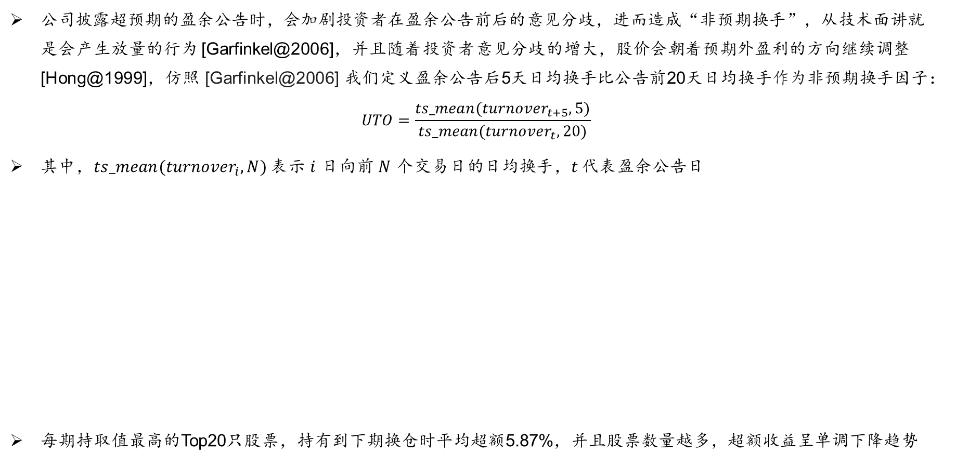
技术面维度——非预期换手
公司披露超预期的盈余公告时，会加剧投资者在盈余公告前后的意见分歧，进而造成“非预期换手”，从技术面讲就是会产生放量的行为 [Garfinkel@2006]，并且随着投资者意见分歧的增大，股价会朝着预期外盈利的方向继续调整 [Hong@1999]，仿照 [Garfinkel@2006] 我们定义盈余公告后5天日均换手比公告前20天日均换手作为非预期换手因子：
$$UTO=\frac{ts_mean(turnover_{t+5},5)}{ts_mean(turnover_{t},20)}$$
其中，$ts_mean(turnover_{i},N)$ 表示 $i$ 日向前 $N$ 个交易日的日均换手，$t$ 代表盈余公告日
每期持取值最高的Top20只股票，持有到下期换仓时平均超额5.87%，并且股票数量越多，超额收益呈单调下降趋势
非预期换手因子在超预期事件股票池中TopN组合的平均超额收益

Slide 33
因子相关性
这里我们计算基本面与技术面因子的相关性
大部分因子之间的相关性都比较低，只有标准化预期外盈利和盈利能力同比改善之间的相关系数均值达到0.65左右，其他因子间两两相关系数基本都低于0.4
因子相关系数
 | 标准化预期外盈利 | 盈利能力同比改善 | 公告前后上下调比例差 | 52周最高价 | 公告次日开盘跳空超额 | 公告后3日超额 | 市值 | 非预期换手
标准化预期外盈利 | 1.00 | 0.65 | 0.26 | 0.13 | 0.25 | 0.12 | -0.07 | 0.10
盈利能力同比改善 |  | 1.00 | 0.32 | 0.15 | 0.29 | 0.12 | -0.02 | 0.12
公告前后上下调比例差 |  |  | 1.00 | 0.23 | 0.31 | 0.19 | 0.05 | 0.15
52周最高价 |  |  |  | 1.00 | 0.15 | 0.16 | 0.09 | 0.08
公告次日开盘跳空超额 |  |  |  |  | 1.00 | 0.45 | -0.03 | 0.33
公告后3日超额 |  |  |  |  |  | 1.00 | -0.04 | 0.48
市值 |  |  |  |  |  |  | 1.00 | -0.07
非预期换手 |  |  |  |  |  |  |  | 1.00

Slide 34
目录
Part 1
超预期分析框架
Part 2
如何对超预期股票进行增强
Part 3
超预期精选组合

Slide 35
组合构建流程
股票池：基于盈余公告前后分析师全部调升、文本标题超预期事件构建的超预期事件股票池，剔除其中上市120个交易日内的新股、ST、调仓日停牌或涨跌停的股票；
调仓频率：每年1、4、7、8、10月末；
选股步骤：
基本面优选：基于SUE、DeltaROE、UDPCT三因子等权打分，剔除最新一期单季度净利润同比增速低于0的样本，取得分最高的60只股票得到优选股票池；
技术面精选：基于技术类因子等权打分，取优选股票池中得分最高的30只股票等权构建组合；
交易费用：双边千三
超预期股票池
基本面优选
技术面精选
每年1、4、7、8、10月末取过去2个月内披露盈余公告的股票
选取公告后5天内分析师全部调升或分析师研报标题超预期的股票
以基本面+分析师因子等权打分
剔除最新单季度净利润同比增速小于0的股票
选取得分最高的前60只股票
以技术面因子等权打分
选择得分最高的前30只股票
等权构建组合

Slide 36
基本面优选
在超预期事件股票池中以基本面3因子等权打分，剔除最新一期净利润增速为负，取得分最高的60只股票
该优选股票池能长期稳定跑赢中证500指数，平均每期有25%的股票来自于沪深300成分股，24%的股票来自于中证500成分股，2014年10月以来平均33%来自于中证1000成分股
基本面优选股票池净值及相对于中证500指数表现
基本面优选股票池各持仓数量

Slide 37
基本面优选
优选股票池各年的收益表现如下表
年化收益从超预期事件股票池的27.86%提升到35.26%，月度胜率65.63%，每年都对基础股票池的收益有提升
相对于中证500年化超额从23.96%提升到31.37%，相对最大回撤-9.04%，超额收益的信息比从2.61提升到2.94，超额收益月度胜率80.47%，整体提升非常显著
年份 | 组合收益 | 中证500 | 超额收益 | 相对最大回撤 | 绝对最大回撤 | 超额信息比 | 超额跟踪误差 | 超额月度胜率
2010 | 55.98% | 10.07% | 45.91% | -3.90% | -21.91% | 4.05 | 8.88% | 83.33%
2011 | -14.56% | -33.83% | 19.26% | -2.34% | -24.58% | 3.54 | 7.32% | 91.67%
2012 | 43.88% | 0.28% | 43.60% | -6.03% | -16.40% | 3.55 | 10.47% | 75.00%
2013 | 48.81% | 16.89% | 31.92% | -5.47% | -14.62% | 2.62 | 9.85% | 75.00%
2014 | 41.44% | 39.01% | 2.43% | -7.24% | -13.96% | 0.31 | 6.58% | 50.00%
2015 | 78.72% | 43.12% | 35.60% | -8.17% | -51.02% | 2.01 | 12.18% | 83.33%
2016 | 2.53% | -17.78% | 20.31% | -9.04% | -25.78% | 2.78 | 8.24% | 66.67%
2017 | 24.49% | -0.20% | 24.69% | -2.51% | -11.33% | 3.68 | 6.27% | 91.67%
2018 | -15.14% | -33.32% | 18.18% | -6.19% | -24.07% | 3.11 | 8.09% | 83.33%
2019 | 65.93% | 26.38% | 39.55% | -6.76% | -16.59% | 2.84 | 9.89% | 91.67%
20200831 | 76.77% | 26.59% | 50.18% | -3.54% | -14.59% | 4.74 | 11.12% | 100.00%
全样本期 | 35.26% | 3.90% | 31.37% | -9.04% | -51.02% | 2.94 | 9.12% | 80.47%

Slide 38
技术面精选超预期组合
在基本面优选股票池中以技术面因子等权打分，取得分最高的30只股票等权配置
几乎每年都能跑赢沪深300、中证500以及公募基金中位数
技术面精选组合净值及相对于中证500指数表现
组合与常见宽基指数及公募基金各年的收益率

Slide 39
技术面精选超预期组合
超预期组合各年的收益表现如下表
年化收益从优选股票池的35.26%提升到44.90%，每年都对优选股票池的收益有提升
相对于中证500年化超额从31.37%提升到41.00%，相对最大回撤-9.48%，超额收益的信息比从2.94提升到3.11，年化跟踪误差10.97%，超额收益月度胜率81.25%，整体提升非常显著
年份 | 组合收益 | 中证500 | 超额收益 | 相对最大回撤 | 信息比 | 跟踪误差 | 收益回撤比 | 最大回撤起始日 | 最大回撤截止日 | 月度胜率
2010 | 70.24% | 10.07% | 60.17% | -3.26% | 4.62 | 9.88% | 18.48 | 20100816 | 20100917 | 100%
2011 | -11.78% | -33.83% | 22.04% | -2.42% | 3.46 | 8.48% | 9.12 | 20110104 | 20110112 | 83.33%
2012 | 45.28% | 0.28% | 45.00% | -8.18% | 3.11 | 12.31% | 5.50 | 20111230 | 20120119 | 66.67%
2013 | 74.14% | 16.89% | 57.25% | -7.40% | 3.19 | 13.51% | 7.73 | 20130827 | 20130912 | 91.67%
2014 | 50.75% | 39.01% | 11.74% | -5.86% | 1.07 | 8.34% | 2.00 | 20140630 | 20141208 | 41.67%
2015 | 97.55% | 43.12% | 54.43% | -7.24% | 2.67 | 13.02% | 7.52 | 20150716 | 20150818 | 91.67%
2016 | 5.31% | -17.78% | 23.09% | -9.26% | 2.69 | 9.61% | 2.49 | 20160216 | 20160307 | 58.33%
2017 | 28.03% | -0.20% | 28.24% | -3.38% | 3.22 | 8.13% | 8.35 | 20171113 | 20171124 | 100%
2018 | -10.29% | -33.32% | 23.03% | -9.48% | 2.90 | 10.76% | 2.43 | 20181016 | 20181116 | 83.33%
2019 | 81.16% | 26.38% | 54.78% | -6.76% | 3.23 | 11.61% | 8.11 | 20190131 | 20190307 | 83.33%
20200831 | 88.55% | 26.59% | 61.95% | -4.86% | 4.53 | 13.87% | 12.74 | 20200731 | 20200817 | 100%
全样本期 | 44.90% | 3.90% | 41.00% | -9.48% | 3.11 | 10.97% | 4.32 | 20181016 | 20181116 | 81.25%

Slide 40
技术面精选超预期组合
组合与常见的宽基指数沪深300、中证500、以及股票和偏股混合型公募基金中位数的各年收益对比情况
组合相对于中证500、沪深300的年化超额分别为41.00%, 41.98%，几乎每年都要跑赢中证500和沪深300指数
如果每次调仓以90%仓位计算，那么每年都能在股票和偏股混合基金中排名前30%以内
年份 | 组合 | 中证500 | 沪深300 | 超额中证500 | 超额沪深300 | 股票和偏股基金中位数 | 90%仓位在股票和偏股基金中分位数 | 90%仓位在股票和偏股基金中排名
2010 | 70.24% | 10.07% | -12.51% | 60.17% | 82.75% | 3.68% | 0.35% | 1/282
2011 | -11.78% | -33.83% | -25.01% | 22.04% | 13.23% | -24.03% | 0.92% | 3/325
2012 | 45.28% | 0.28% | 7.55% | 45.00% | 37.73% | 4.65% | 0.26% | 1/378
2013 | 74.14% | 16.89% | -7.65% | 57.25% | 81.79% | 14.59% | 1.42% | 6/423
2014 | 50.75% | 39.01% | 51.66% | 11.74% | -0.91% | 23.22% | 10.91% | 49/448
2015 | 97.55% | 43.12% | 5.58% | 54.43% | 91.97% | 46.20% | 5.57% | 27/484
2016 | 5.31% | -17.78% | -11.28% | 23.09% | 16.59% | -14.06% | 6.04% | 36/595
2017 | 28.03% | -0.20% | 21.78% | 28.24% | 6.25% | 15.08% | 25.82% | 166/642
2018 | -10.29% | -33.32% | -25.31% | 23.03% | 15.02% | -24.34% | 2.05% | 15/732
2019 | 81.16% | 26.38% | 36.07% | 54.78% | 45.09% | 45.52% | 7.88% | 66/837
20200831 | 88.55% | 26.59% | 17.57% | 61.95% | 70.98% | 45.45% | 2.94% | 28/951
全样本期 | 44.90% | 3.90% | 2.91% | 41.00% | 41.98%
Notes:
比基金业绩时，每次调仓以90%仓位计算收益

Slide 41
技术面精选超预期组合
平均每期有15%的股票来自于沪深300成分股，23%的股票来自于中证500成分股，2014年10月以来，平均36%来自于中证1000成分股
平均每期单边换手78%，年化单边换手3.9倍
精选组合持仓中各指数成分股占比情况
精选组合各期换手率
Notes:
每次换手平均单边77.6%

Slide 42
技术面精选超预期组合
组合的风格暴露
长期在非线性市值、成长、动量风格上有正向暴露
在市值、价值风格上有负向暴露
组合月度超额的分布
3、4、5、6、10月超额表现更好
9、11月超额收益相对偏低
组合月度超额中证500收益均值与中位数
组合风格暴露情况

Slide 43
技术面精选超预期组合
持仓行业分布
医药、基础化工、机械、电子、计算机、汽车入选次数最多，综合、银行、非银行金融、国防军工入选次数最少
组合资金容量
平均资金容量为2.31亿
各行业内股票入选次数占比
组合资金容量（亿元）
Notes:
资金容量：按过去10天日均成交额的10%计算

Slide 44
技术面精选超预期组合
我们对于基本面优选的股票数量以及技术面精选的股票数量进行敏感性测试
可以看到持有股票数量越少收益越高，模型对于两个参数的变化不敏感
年化超额收益 |  | 技术面精选数量
 |  | 10 | 20 | 30 | 40 | 50 | 60 | 70 | 80 | 90 | 100
基本面优选数量 | 10 | 36.20%
 | 20 | 46.22% | 38.56%
 | 30 | 48.83% | 41.70% | 35.28%
 | 40 | 43.57% | 42.22% | 39.92% | 35.00%
 | 50 | 44.54% | 41.47% | 40.53% | 36.21% | 32.75%
 | 60 | 44.49% | 41.10% | 41.00% | 36.07% | 33.65% | 31.37%
 | 70 | 42.52% | 40.31% | 39.37% | 35.73% | 33.65% | 31.37% | 30.12%
 | 80 | 43.41% | 40.69% | 39.25% | 36.46% | 33.54% | 31.72% | 30.29% | 29.21%
 | 90 | 43.20% | 39.77% | 38.88% | 35.77% | 33.29% | 31.73% | 30.26% | 29.50% | 28.32%
 | 100 | 43.50% | 40.40% | 38.77% | 35.11% | 33.60% | 31.34% | 30.76% | 29.85% | 29.07% | 28.19%

Slide 45
总结
超预期分析框架
自从1967年芝加哥大学的Ray Ball教授和Philip Brown教授在“Analysis of Security Prices”研讨会上首先提出PEAD（盈余公告后价格漂移效应）后，预期外盈利异象受到了50多年的广泛关注和研究。预期外盈利通常围绕上市公司盈余公告的披露展开，如果上市公司盈余公告披露后的最新盈利和基本面情况超过盈余公告披露前的预期值，那么就发生了超预期。我们根据最新值和历史预期值来源于股票本身的基本面数据或是分析师预期数据，将超预期分解为三种类型，对每一种类型都分别介绍了多种超预期的事件和因子，从统计结果来看大部分超预期事件都能获得较为可观的超额收益。
如果事件发生后持有60个交易日，分析师全部调升和文本标题超预期事件分别能够获得6.5%、6.2%的超额收益，我们将触发这两种超预期事件的股票合并来构建超预期事件股票池，该股票池历史年化收益27.86%，相对于中证500指数年化超额23.96%。
如何对超预期股票进行增强
我们从基本面、技术面维度筛选有效选股因子来对超预期事件股票池进行增强。基本面维度我们选取了标准化预期外盈利、盈利能力同比改善、公告前后上下调比例差因子，技术面维度我们选取了52周最高价、盈余公告次日开盘跳空超额、盈余公告后3日超额、规模、非预期换手等因子，这些因子在超预期事件股票池中都有非常显著的选股能力。
超预期精选组合
我们首先以基本面因子复合进行优选，在超预期事件股票池中取基本面因子得分最高的前60只股票构建基本面优选股票池，该股票池各年收益都对超预期事件股票池有显著提升，历史年化收益35.26%，相对于中证500指数年化超额31.37%。
然后我们基于技术面因子在优选股票池中进行精选，取技术面因子得分最高的前30只股票等权构建我们的超预期投资组合，组合历史年化收益44.90%，相对于中证500指数年化超额41.00%，相对最大回撤-9.48%，如果每次调仓以90%仓位计算，那么每年都能在股票和偏股混合基金中排名前30%以内。

Slide 46
参考文献
[Ball@1967] Ball, Ray, and Philip R. Brown. "The Information Value of the Annual Earnings Report." Available at SSRN 2128616 (1967).
[Ball@1968] Ball, R., & Brown, P. (1968). An empirical evaluation of accounting income numbers. Journal of accounting research, 159-178.
[Bernard@1989] Bernard, Victor L., and Jacob K. Thomas. "Post-earnings-announcement drift: delayed price response or risk premium?." Journal of Accounting research 27 (1989): 1-36.
[Garfinkel@2006] Garfinkel, Jon A., and Jonathan Sokobin. "Volume, opinion divergence, and returns: A study of post–earnings announcement drift." Journal of Accounting Research 44.1 (2006): 85-112.
[George@2004] George, Thomas J., and Chuan‐Yang Hwang. "The 52‐week high and momentum investing." The Journal of Finance 59.5 (2004): 2145-2176.
[Hong@1999] Hong, Harrison, and Jeremy C. Stein. "A unified theory of underreaction, momentum trading, and overreaction in asset markets." The Journal of finance 54.6 (1999): 2143-2184.
[Hong@2015] Hong, Xin, Bradford D. Jordan, and Mark H. Liu. "Industry information and the 52-week high effect." Pacific-Basin Finance Journal 32 (2015): 111-130.
[Latane@1974] Latane, Henry A. , C. P. Jones , and R. D. Rieke . "Quarterly earnings reports and subsequent holding period returns." Journal of Business Research 2.2(1974):119-132.
[Lee@2008] Lee, Suzanne S., and Per A. Mykland. "Jumps in financial markets: A new nonparametric test and jump dynamics." The Review of Financial Studies 21.6 (2008): 2535-2563.
[Liu@2003] Liu, Weimin, Norman Strong, and Xinzhong Xu. "Post–earnings–announcement Drift in the UK." European Financial Management 9.1 (2003): 89-116.
[Livnat@2006] Livnat, Joshua, and Richard R. Mendenhall. "Comparing the post–earnings announcement drift for surprises calculated from analyst and time series forecasts." Journal of accounting research 44.1 (2006): 177-205.
[Mark@2013] Minervini, Mark. Trade Like a Stock Market Wizard: How to Achieve Super Performance in Stocks in Any Market. McGraw-Hill Education, 2013.
[Piotroski@2000] Piotroski, Joseph D. "Value investing: The use of historical financial statement information to separate winners from losers." Journal of Accounting Research (2000): 1-41.
[Shivakumar@2006] Shivakumar, Lakshmanan. "Accruals, Cash Flows and the Post‐Earnings‐Announcement Drift." Journal of Business Finance & Accounting 33.1‐2 (2006): 1-25.
[Zhou@2012] Zhou, Haigang, and John Qi Zhu. "Jump on the Post–Earnings Announcement Drift (corrected)." Financial Analysts Journal 68.3 (2012): 63-80.

